Slide 1
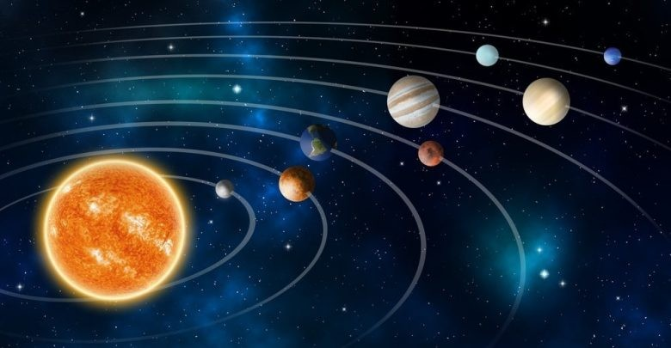
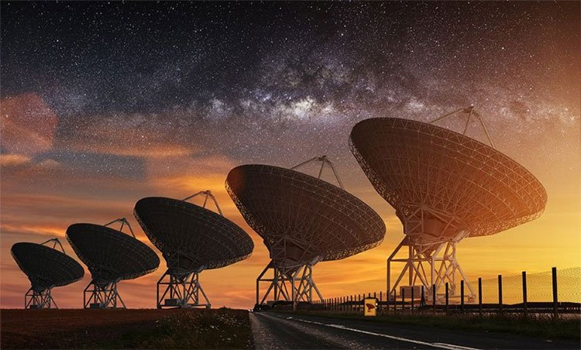
CHUYÊN ĐỀ 3
BA ĐƯỜNG CONIC VÀ ỨNG DỤNG
Bài 1. ELIP
Thời gian: 03 tiết

Slide 3
01
TÍNH ĐỐI XỨNG CỦA ELIP
BỐ
CỤC
02
BÁN KÍNH QUA TIÊU
03
TÂM SAI
04
ĐƯỜNG CHUẨN

Slide 4
ÔN TẬP

Slide 5
Cho elip
Tìm tọa độ đỉnh trục lớn.
1
30
29
28
27
26
25
24
23
22
21
20
19
18
17
16
15
14
13
12
11
10
09
08
07
06
05
04
03
02
01
00
Thời gian
Đáp án

Slide 6
Cho elip
Tìm tọa độ đỉnh trục nhỏ.
2
30
29
28
27
26
25
24
23
22
21
20
19
18
17
16
15
14
13
12
11
10
09
08
07
06
05
04
03
02
01
00
Thời gian
Đáp án

Slide 7
Cho elip
Tìm tiêu điểm.
3
30
29
28
27
26
25
24
23
22
21
20
19
18
17
16
15
14
13
12
11
10
09
08
07
06
05
04
03
02
01
00
Thời gian
Đáp án

Slide 8
Cho elip
Tìm độ dài trục lớn.
4
30
29
28
27
26
25
24
23
22
21
20
19
18
17
16
15
14
13
12
11
10
09
08
07
06
05
04
03
02
01
00
Thời gian
Đáp án

Slide 9
Cho elip
Tìm độ dài trục nhỏ.
5
30
29
28
27
26
25
24
23
22
21
20
19
18
17
16
15
14
13
12
11
10
09
08
07
06
05
04
03
02
01
00
Thời gian
Đáp án

Slide 10
Cho elip
Tìm tiêu cự.
6
30
29
28
27
26
25
24
23
22
21
20
19
18
17
16
15
14
13
12
11
10
09
08
07
06
05
04
03
02
01
00
Thời gian
Đáp án

Slide 11
Cho elip
Tìm khoảng cách giữa hai tiêu điểm.
7
30
29
28
27
26
25
24
23
22
21
20
19
18
17
16
15
14
13
12
11
10
09
08
07
06
05
04
03
02
01
00
Thời gian
Đáp án

Slide 12
Cho elip
Điểm có thuộc elip hay không?
8
30
29
28
27
26
25
24
23
22
21
20
19
18
17
16
15
14
13
12
11
10
09
08
07
06
05
04
03
02
01
00
M không thuộc elip
Thời gian
Đáp án

Slide 13
Cho elip
Với là tiêu điểm của elip và M là 1 điểm bất kỳ thuộc elip, hãy tính
9
30
29
28
27
26
25
24
23
22
21
20
19
18
17
16
15
14
13
12
11
10
09
08
07
06
05
04
03
02
01
00
Thời gian
Đáp án

Slide 14
Viết phương trình chính tắc của elip biết độ dài trục lớn bằng 8 và độ dài trục nhỏ bằng 6.
10
30
29
28
27
26
25
24
23
22
21
20
19
18
17
16
15
14
13
12
11
10
09
08
07
06
05
04
03
02
01
00
Thời gian
Đáp án

Slide 16
Cho elip (E) có phương trình chính tắc
Các điểm có thuộc (E) hay không ?

Slide 17
Hãy quan sát sự chuyển động của M và trả lời các câu hỏi sau :
Elip có trục đối xứng hay không? Hãy kể tên (nếu có)?
Elip có tâm đối xứng hay không? Hãy kể tên (nếu có)?

Slide 18
Elip nhận hai trục tọa độ làm trục đối xứng và nhận gốc tọa độ làm tâm đối xứng.

Slide 19
Qua hai đỉnh trục lớn, kẻ hai đường thẳng song song với trục tung.
Qua hai đỉnh trục nhỏ, kẻ hai đường thẳng song song với trục hoành.
Từ các giao điểm của các đường thẳng mới vẽ, ta thấy được hình gì?
Theo em, độ dài của cạnh PQ và PS bằng bao nhiêu?
PQ = 2a
PS = 2b

Slide 20
01
TÍNH ĐỐI XỨNG CỦA ELIP
Elip nhận hai trục tọa độ làm trục đối xứng và nhận gốc tọa độ làm tâm đối xứng.
Hình chữ nhật có các cạnh đi qua các đỉnh của elip và song song với các trục đối xứng được gọi là hình chữ nhật cơ sở của elip.

Slide 21
01
TÍNH ĐỐI XỨNG CỦA ELIP
Nhận xét : Đối với hình chữ nhật cơ sở:
+ Chiều dài bằng độ dài trục lớn (2a).
+ Chiều rộng bằng độ dài trục nhỏ (2b).

Slide 22
Ví dụ 1
y
Cho elip
Xác định đỉnh và độ dài các trục.
Xác định tọa độ đỉnh của hình chữ nhật cơ sở.
x
a. Ta có:
b.
Tọa độ đỉnh trục lớn:
Tọa độ đỉnh trục nhỏ:
Độ dài trục lớn:
Độ dài trục nhỏ:

Slide 23
Ví dụ 2
Viết phương trình chính tắc của elip có kích thước của hình chữ nhật cơ sở là 8 và 6. Hãy xác đỉnh tọa độ đỉnh, tiêu điểm, tiêu cự, độ dài trục của elip này?
y
Ta có:
x
Tọa độ đỉnh trục lớn:
Tọa độ đỉnh trục nhỏ:
Tiêu điểm:
Tiêu cự:

Slide 24
Hãy gấp một mảnh giấy hình elip thành 4 phần chồng khít lên nhau

Slide 25
02
BÁN KÍNH QUA TIÊU
Cho điểm M trên elip (E). Các đoạn thẳng và được gọi là hai bán kính qua tiêu của điểm M.
Độ dài hai bán kính qua tiêu của điểm M(x; y) trên elip (E): được tính theo công thức:

Slide 26
Ví dụ 3
Tính độ dài hai bán kính qua tiêu của điểm M(x,y) trên elip (E):
Ta có:
Suy ra

Slide 27
Ví dụ 4
Tính độ dài hai bán kính qua tiêu của điểm M(x,y) trên elip (E):
Ta có:
Suy ra

Slide 28
Ví dụ 5
Tìm các điểm trên elip (E): có độ dài hai bán kính qua tiêu bằng nhau.
Ta có:
Vậy

Slide 29
Ví dụ 6
Người ta chứng minh được rằng ánh sáng hay âm thay đi từ một tiêu điểm, khi đến một điểm M bất kỳ trên elip luôn cho tia phản xạ đi qua tiêu điểm còn lại, có nghĩa là đi theo có bán kính qua tiêu (hình 7a)
Vòm xe điện ngầm của một thành phố có mặt cắt hình elip (hình 7b). hãy giải thích tại sao tiếng nói của một người phát ra từ tiêu điểm bên này, mặc dù khi đi đến các điểm khác nhau trên elip vẫn luôn dội lại tới tiêu điểm bên kia cùng một lúc.

Slide 31
Ví dụ 6
Người ta chứng minh được rằng ánh sáng hay âm thay đi từ một tiêu điểm, khi đến một điểm M bất kỳ trên elip luôn cho tia phản xạ đi qua tiêu điểm còn lại, có nghĩa là đi theo có bán kính qua tiêu (hình 7a)
Vòm xe điện ngầm của một thành phố có mặt cắt hình elip (hình 7b). hãy giải thích tại sao tiếng nói của một người phát ra từ tiêu điểm bên này, mặc dù khi đi đến các điểm khác nhau trên elip vẫn luôn dội lại tới tiêu điểm bên kia cùng một lúc.
Vì quãng đường đi luôn bằng 2a.

Slide 32
Cho biết tỉ số của các elip lần lượt là .
Nêu nhận xét về sự thay đổi của hình dạng elip gắn với hình chữ nhật cơ sở khi e thay đổi.

Slide 33
03
TÂM SAI
Tỉ số giữa tiêu cự và độ dài trục lớn của elip gọi là tâm sai của elip và được kí hiệu là e, tức là
Với mọi elip, ta luôn có 0 < e < 1.
Nhận xét:
+ e càng nhỏ (càng gần 0) thì b càng gần a và elip trông càng “béo”.
+ e càng lớn (càng gần 1) thì tỉ số b/a càng gần 0 và elip trông càng “dẹt”.

Slide 34
Ví dụ 7
Cho hai elip và
Tìm tâm sai của hai elip.
Không cần vẽ hình, theo anh (chị), elip nào “béo” hơn?
a. Ta có:
b. Ta thấy: “béo” hơn

Slide 35
Ví dụ 8
Cho hai elip và
Tìm tâm sai của hai elip.
Không cần vẽ hình, theo anh (chị), elip nào “dẹt” hơn?
a. Ta có:
b. Ta thấy: “dẹt” hơn

Slide 36
Ví dụ 9
Trong hệ Mặt Trời, các hành tinh chuyển động theo quỹ đạo là đường elip nhận tâm mặt trời là một tiêu điểm, từ hình ảnh mô phỏng quỹ đạo chuyển động của các hành tinh, hãy so sánh tâm sai của quỹ đạo chuyển động của Trái đất và tâm sai của quỹ đạo chuyển động của tiểu hành tinh HD20872b.
Ta thấy quỹ đạo của tiểu hành tinh HD20872b dẹt hơn quỹ đạo của Trái Đất, suy ra tâm sai cảu elip quỹ đạo chuyển động của tiểu hành tinh lớn hơn tâm sai của elip quỹ đạo chuyển động của Trái Đất.
HD20782b
Hỏa Tinh
Trái Đất
Kim Tinh
Thủy Tinh

Slide 37
04
ĐƯỜNG CHUẨN
Cho elip (E) có phương trình chính tắc và có hai tiêu điểm
.
Đường thẳng được gọi là đường chuẩn ứng với tiêu điểm Đường thẳng được gọi là đường chuẩn ứng với tiêu điểm
Với mọi điểm M thuộc elip, ta luôn có

Slide 38
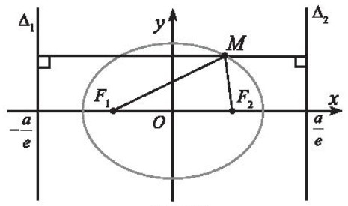

Slide 39
Ví dụ 10
Cho điểm trên elip
a. Tìm tọa độ hai tiêu điểm và viết phương trình hai đường chuẩn tương ứng.
b. Tính tỉ số khoảng cách từ M đến tiêu điểm và đến đường chuẩn tương ứng.
a. Ta có:
b. Ta thấy:

Slide 40
Ví dụ 11
Tìm tọa độ hai tiêu điểm và viết phương trình hai đường chuẩn tương ứng của các elip sau:
a. b.
a. Ta có:
b. Ta có:

Slide 41
Ví dụ 12
Lập phương trình chính tắc của elip có tiêu cự bằng 6 và khoảng cách giữa hai đường chuẩn là .
Ta có:
Ta lại có:
Suy ra
Vậy

Slide 42
Bài tập về nhà
1, 2, 3, 4, 5, 6 Sách chuyên đề học tập trang 47, 48.

Slide 43
CẢM ƠN
QUÝ THẦY CÔ

